Slide 1
স্বাগতম

Slide 2
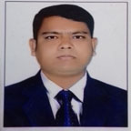
পরিচিতি
মো: শরীফ হোসেন মজুমদার
সহকারি শিক্ষক
বাতাইছড়ি উচ্চ বিদ্যালয়
বরুড়া, কুমিল্লা।
অধ্যায় : 10 পাঠ: ১, সময়: 45মিনিট

Slide 3
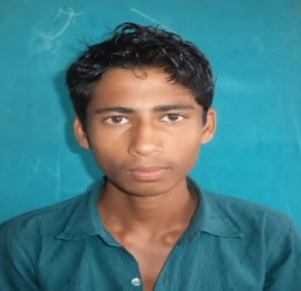
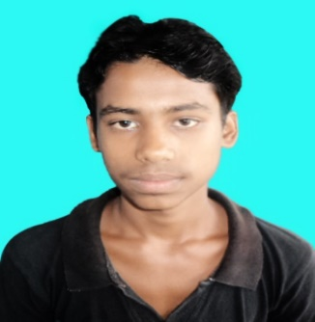
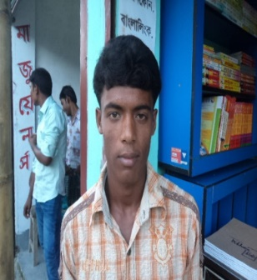
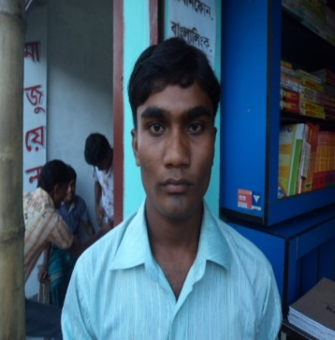
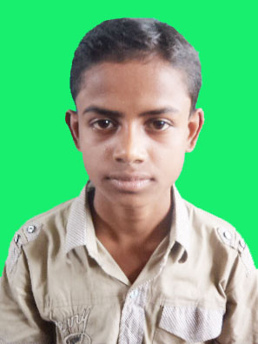
এই বয়সের বালকদের কি বলা হয় ?

Slide 4
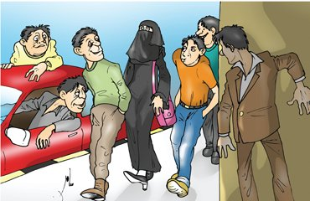
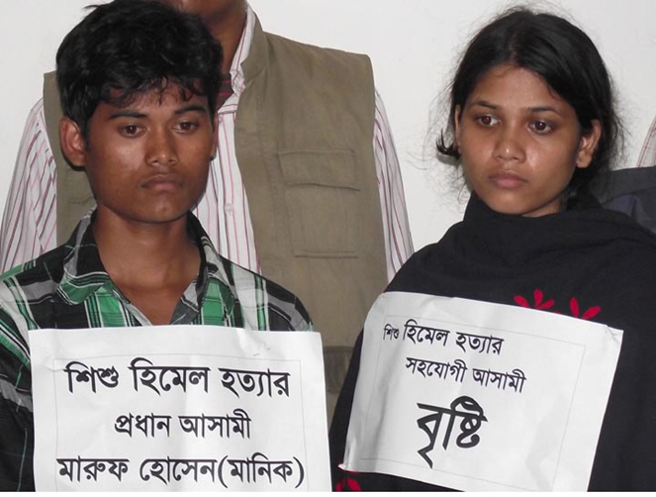
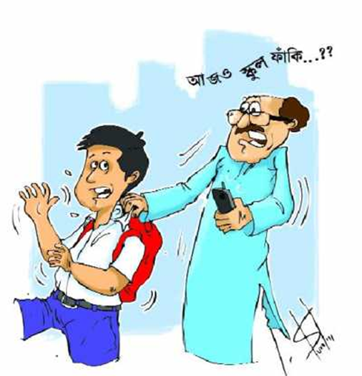
চিত্রে যে অপরাধ দেখছ তাকে কি অপরাধ বলে ?

Slide 5
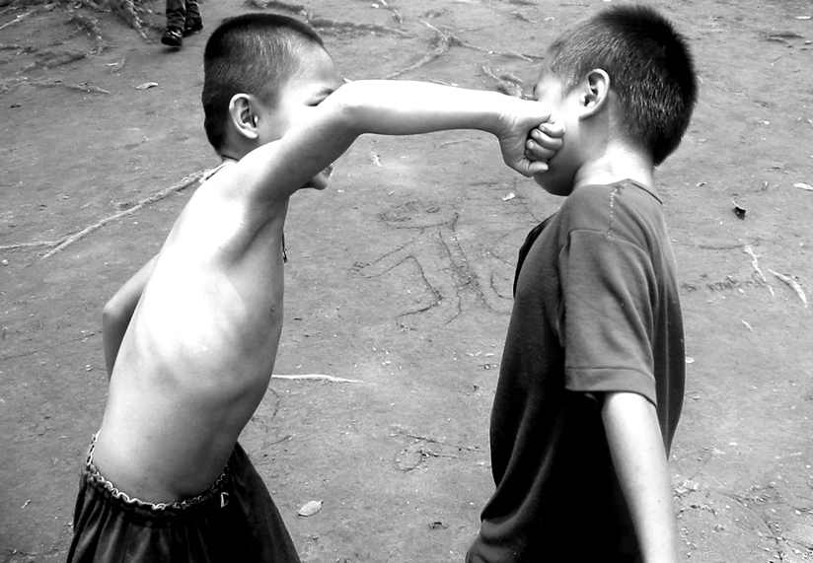
আজকের পাঠ
কিশোর অপরাধের ধারণা ও কারণ

Slide 6
এই পাঠ শেষে শিক্ষার্থীরা-
কিশোর অপরাধ গুলো কি কি বলতে পারবে।
শিশু-কিশোরদের অপরাধী হওয়ার কারণগুলো ব্যাখ্যা করতে পারবে।

Slide 7
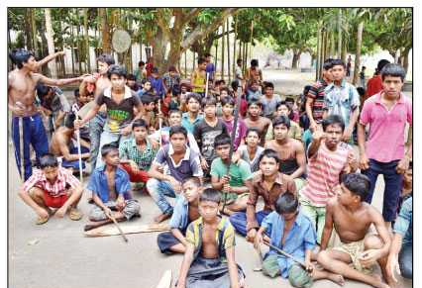
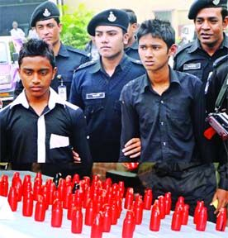
কিশোর অপরাধ কি ?
অপ্রাপ্ত বয়স্ক ছেলেমেয়ে বা কিশোরদের দ্বারা সংঘঠিত বিভিন্ন ধরনের অপরাধকেই বলা হয় কিশোর অপরাধ ।

Slide 8
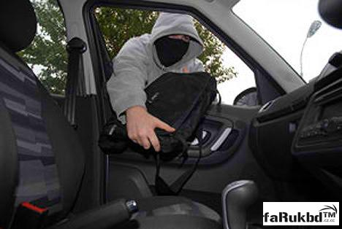
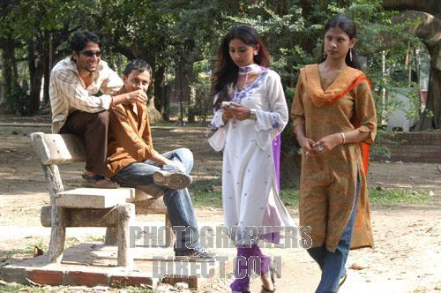
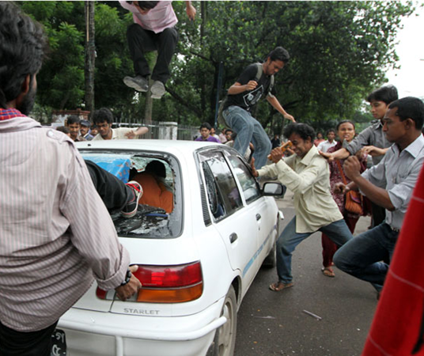
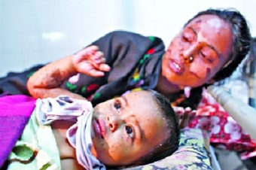
চুরি করা
উত্ত্যক্ত করা
ছবিগুলো দেখে ভিন্ন ০৫ টি কিশোর অপরাধের নাম লিখ (জোড়ায় )
গাড়ী ভাংচুর করা
এসিড নিক্ষেপ

Slide 9
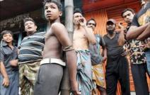
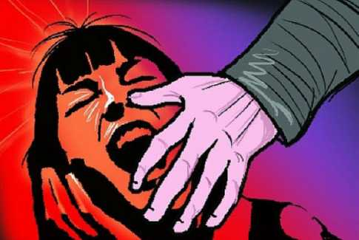
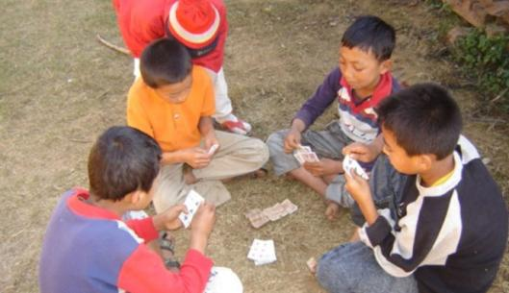
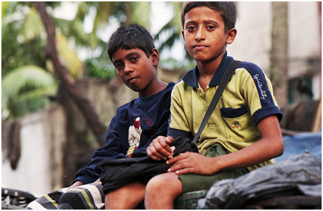
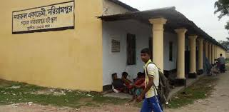
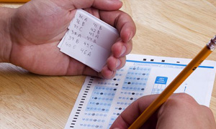
কিশোর অপরাধের ধরণগুলো লিখ-
চুরি
খুন
জুয়া খেলা
নকল করা
বাড়ী থেকে পালানো
স্কুল পালানো
Notes:
কিশোর অপরাধের পর্যায় । বোর্ডে কয়েকজন শিক্ষার্থীকে লিখতে দিবেন। তবে সময়ের দিকে লক্ষ্য রাখবেন।

Slide 10
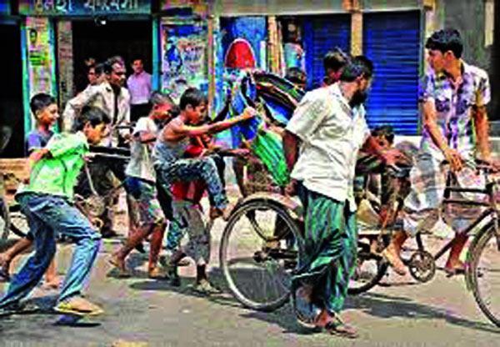
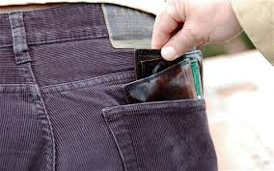
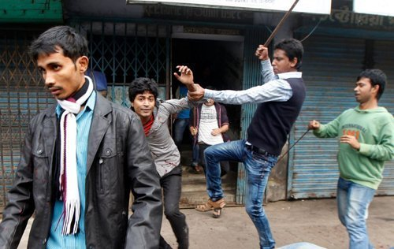
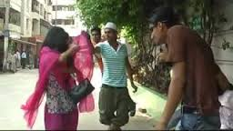
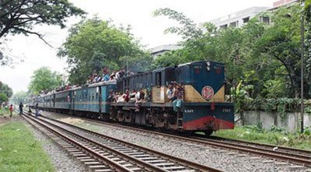
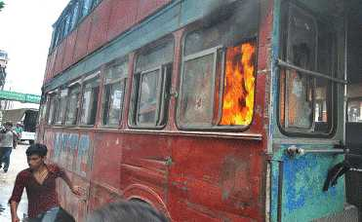
কিশোর অপরাধের ধরণ
উচ্ছৃঙ্খল আচরণ
পকেট মারা
মারপিট করা
মেয়েদের উত্যক্ত করা
বিনা টিকিটে ভ্রমণ
গাড়ী পোড়ানো

Slide 11
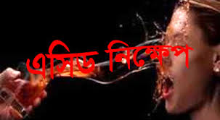
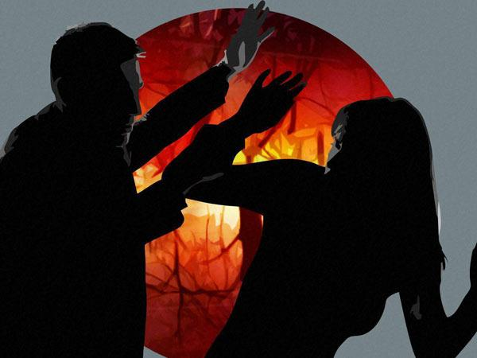
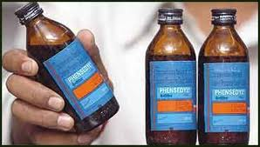
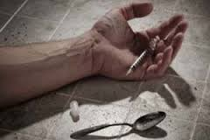
কিশোর অপরাধের ধরণ
এসিড নিক্ষেপ
নারী নির্যাতন
মাদক গ্রহন
অশোভন ছবি

Slide 12
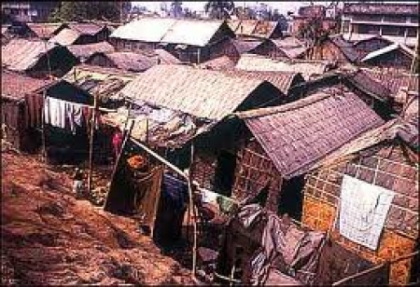
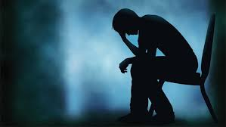
কিশোর অপরাধের অন্যতম কারণ কোনটি ? কেন ?
দারিদ্রতা
হতাশা
আমাদের দেশে কিশোর অপরাধের অন্যতম প্রধান কারণ দারিদ্রতা। দরিদ্র পরিবারের সন্তানদের অনেক সাধ, ইচ্ছা, অপুর্ণ থেকে যায়। যার ফলে তাদের মধ্যে হতাশার সৃষ্টি হয়। এই হতাশা তাদেরকে অপরাধের দিকে ধাবিত করে।

Slide 13
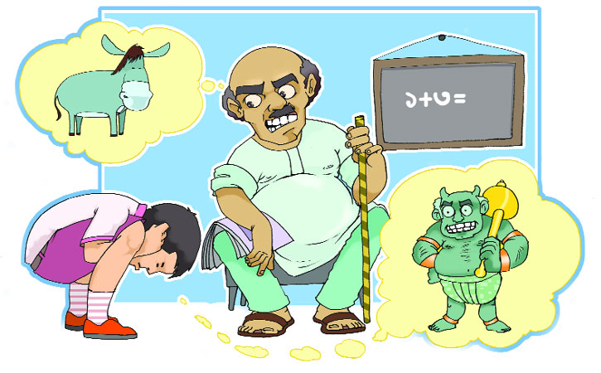
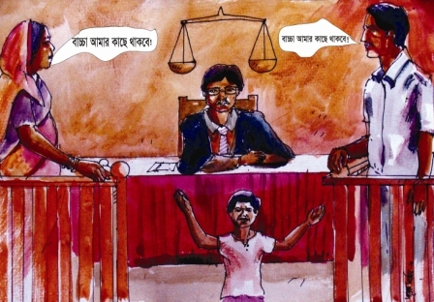
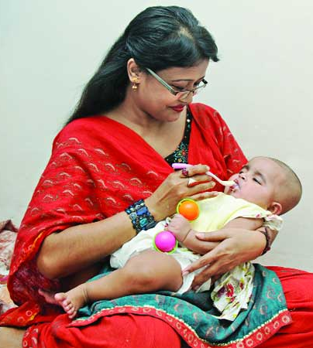
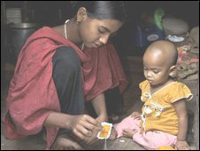
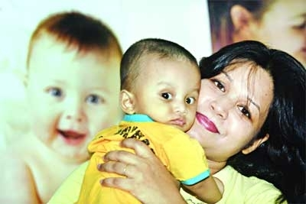
দলীয় কাজ
কী কী কারণে কিশোর অপরাধ হয় নিম্নের ছবিগুলো দেখে কারণগুলো ব্যাখ্যা করতে হবে ।

Slide 14
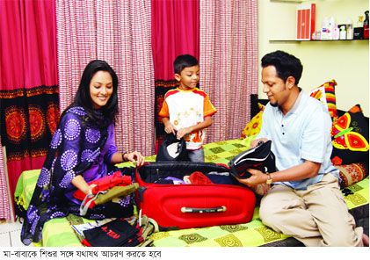
কিশোর অপরাধের অন্যান্য কারণগুলো মিলিয়ে নাও
সুস্থ সুখী পরিবার
অভাব

Slide 15
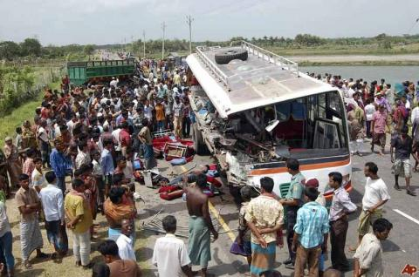
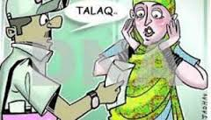
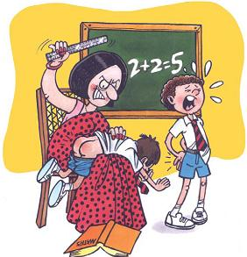
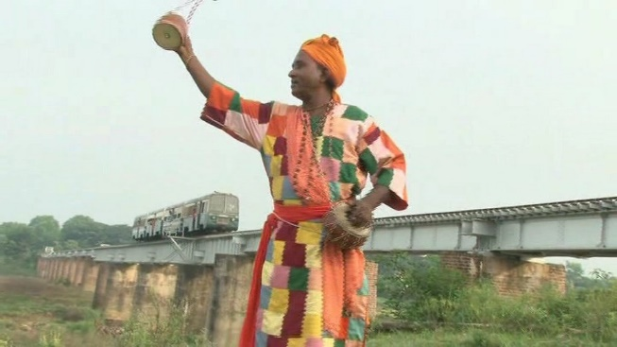
অকাল মৃত্যু
বিবাহ বিচ্ছেদ
অতিরিক্ত শাসন
সংসার ত্যাগী পিতা

Slide 16
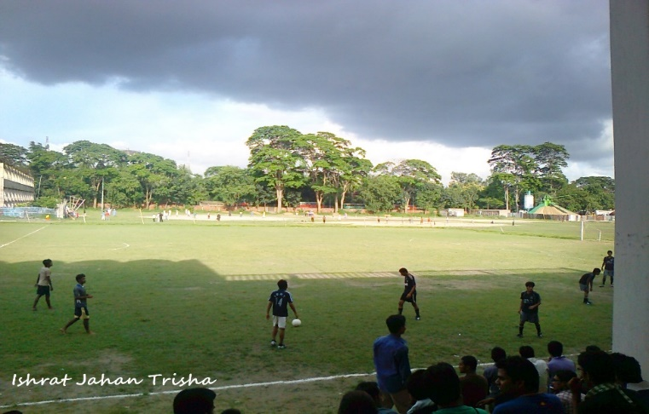
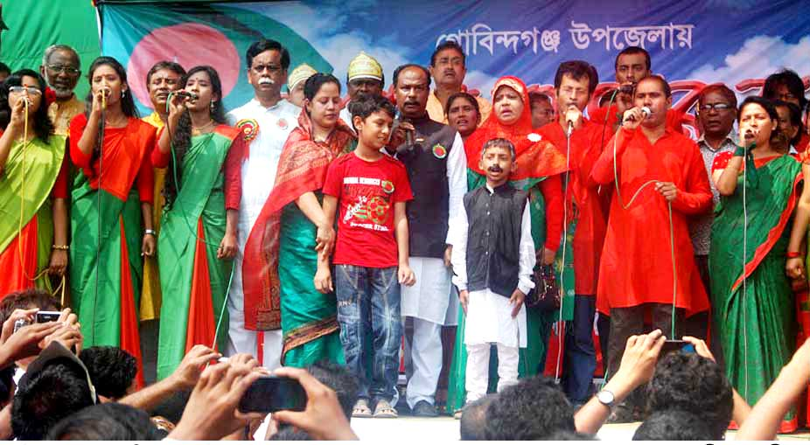
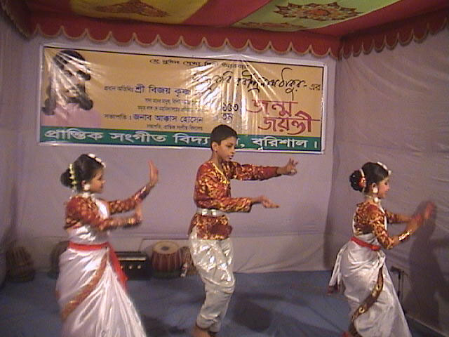
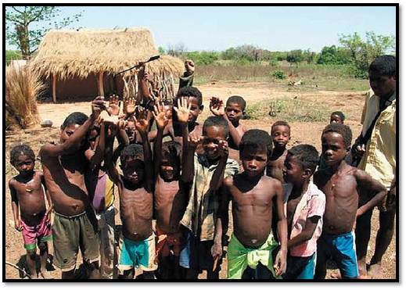
কিশোর অপরাধের কারণ
খেলার মাঠ
সংগীত বিদ্যালয়
চিত্ত বিনোদন
বস্তি এলাকা

Slide 17
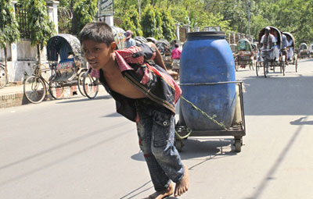
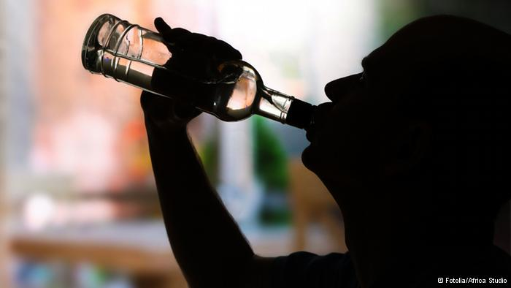
ছবিগুলো ব্যাখ্যা করে বল এগুলো কি কিশোর অপরাধের কারণ হতে পারে ?
টাকা উপার্জন
মদ পান
অতি মেধাবী
মেধার অপব্যবহার

Slide 18
সরকারী চাকরিজীবিদের সন্তানরা কেন অপরাধী হয়ে ওঠে ?
বদলী চাকরী
নতুন বন্ধু
সরকারী চাকুরীজিবীদের দেখা যায় ঘন ঘন বদলী হয়। যে কারনে তাদের সন্তানেরা নতুন নতুন পরিবেশ পেয়ে থাকে এবং তাদের নতুন নতুন বন্ধু সৃষ্টি হয়। এক্ষেত্রে বন্ধু নির্বাচনে ভুল করে খারাপ বন্ধুর পাল্লায় পড়ে অপাধের সাথে যুক্ত হয়ে পড়ে।

Slide 19
মূল্যায়ন-
সঠিক উত্তরটি চিহ্নিত করে বোর্ডে লেখঃ
১। আমাদের দেশে কিশোর অপরাধের অন্যতম কারণ কোনটি?
আবার চেষ্টা করি
আবার চেষ্টা করি
আবার চেষ্টা করি
ক. বিবাহবিচ্ছেদ
খ. দারিদ্রতা
উত্তর সঠিক হয়েছে
গ. চিত্তবিনোদনের অভাব
ঘ. আদর-যত্নের অভাব
২ । বর্তমানে শিশুকিশোরদের অপরাধী হওয়ার অন্যতম মাধ্যম কোনটি?
উত্তর সঠিক হয়েছে
আবার চেষ্টা করি
আবার চেষ্টা করি
আবার চেষ্টা করি
ক. খেলার মাঠ
খ. আধুনিক প্রযুক্তি
গ. সিনেমা হল
ঘ. বিদ্যালয়
◊ ক্লিক করে
সঠিক উত্তর জানতে হবে ।

Slide 20
মূল্যায়ন-
সঠিক উত্তরটি চিহ্নিত করে বোর্ডে লেখঃ
৩। কিশোর অপরাধ কি ধরনের সমস্যা ?
আবার চেষ্টা করি
খ. সামাজিক
উত্তর সঠিক হয়েছে
ক. ব্যক্তিগত
আবার চেষ্টা করি
আবার চেষ্টা করি
গ. পারিবারিক
ঘ. আর্ন্তজাতিক
৪ । বাংলাদেশের কিশোর অপরাধের বয়সসীমা কত ?
উত্তর সঠিক হয়েছে
আবার চেষ্টা করি
আবার চেষ্টা করি
আবার চেষ্টা করি
ক. ৭ থেকে ১২
খ. ৭ থেকে ১৮
গ. ৭ থেকে ১৬
ঘ. ৭ থেকে ১৪
◊ ক্লিক করে
সঠিক উত্তর জানতে হবে ।

Slide 21
বাড়ির কাজ
তোমার সমাজে বিরাজমান কিশোর অপরাধ সমূহ কি কি কারণে ঘটতে পারে বলে তুমি মনে কর এ সম্পর্কে তোমার মতামত ব্যাক্ত কর ।

Slide 22
সবাইকে অসংখ্য ধন্যবাদ

